Slide 1
Probleem energieverbruik IVN
Stroomrekening loopt op.
Salderingsregeling verdwijnt in 2027
Na 2027 zal stroomrekening nog veel groter worden.
Weinig kennis (gestructureerd)
Welke beslissingen nemen? (verantwoord)

Slide 2
Doelstelling: betaalbaar, idealistisch.
Energiezuinig gebouw
Verwarmtijden (instellingen)
Zaal en keuken apart verwarmen
Sluipverbruik tegengaan (inventarisaties)
Aanschaf warmtepompen (investeringen)
Minimale CO2 uitstoot
Kennis structureren en uitdragen

Slide 3
Het IVN-gebouw
Dubbelhout met 15 cm steenwolvulling, (sandwich)
Reflexifolie binnenzijde
Isolatieglas (dubbel met folie)
Dak: sandwichpaneel
Snelle opwarming door geringe warmtevraag constructie.
Vloer?
Alles elektrisch verwarmd, ongeveer 2 x zo duur dan aardgas.

Slide 4
Energie vraag en omrekenen.
8000 kWh, alles aankopen = 8000 x 0,35 = 2800 €/jaar
Met zonnepanelen 1500 kWh = 1500 x 0,35 = 525 €/jaar
Keuze gas verwarmen: 8000 kWH = 800 m3 =1200 €/jaar
Conclusie :
voor ons gebouw was elektrisch verwarmen altijd het goedkoopst geweest.

Slide 5
kWh stroomverbruik IVN
 |  |  |  |  |  | (teveel geleverd 5 ct, extra aangekocht 35ct)
 |  | leveren | verbruik |  | saldo | saldo euro
2022 |  | 5100 | 4500 |  | 600 | 30
2023 |  | 4800 | 6200 |  | -1400 | -490
2024 |  | 4400 | 6000 |  | -1600 | -560
prognose
2027 |  | 4500 | 6000 |  | -1500 | -1875 |  | 4500 x 5 ct = |  |  | 225
2028 |  | 4500 | 6000 |  | -1500 | -1875 |  | 6000 x 35 ct = |  |  | -2100
 |  |  |  |  |  |  |  |  |  |  | -1875

Slide 6
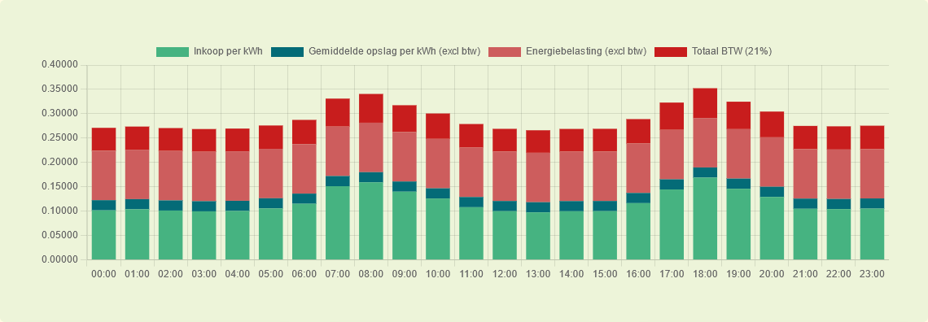

Slide 7
Kennis
Wat is ons energieverbruik per dag/ per avond? 60 tot 100 kWh/dag
Wat betekent dit in 2027? 80 x 0,35 = 28 € per avond/dag
Wat is ons sluipverbruik? In de wintermaanden
20 d van de maand: +/- 15kWh/d = 20 x 15 x 0,35= 105 € per maand
Warmtepompen maken van 1 kWh elektriciteit, 3 kWh aan warmte
Lucht-waterwarmtepomp: subsidie mogelijk, meer kosten, ook aan gebouw
Lucht-luchtwarmtepomp: goedkoper, moeilijker warmte bij voeten

Slide 9
Lucht-lucht = airco

Slide 10
Kosten luchtwarmtepomp (airco)
Aanschaf + montage 3,5 kWh 2000 €
Aanschaf + montage 7,5 kWh 4000 €
Afschrijving per jaar / 15 jaar 400 €
Onderhoud per jaar 150 €
totaal 550 €/jaar

Slide 11
Geschat toekomstig verbruik met warmtepomp
90% nodig voor verwarmen x 8000 = 7200 kWh
Met warmtepomp nodig 7200 : 3 = 2400 kWh
Jaarlijks verbruik: 800 + 2400 = 3000 kWh
Kosten: verbruik 3000 x 0,35 = 1050
leveren -4500 x 0,05ct = - 225
energieverbruik totaal = 825 €
Afschrijving en onderhoud warmtepomp = 550 €
verwarmingskosten totaal 1375€

Slide 12
In 2027 verwarmingskosten
Verwarmingskosten nu: 800 €
Verwarmingskosten 2027: 1875 €
Verwarm. met warmtepomp 1375 €

Slide 13
Bezuinigen: 10 – 20 % bezuinigen is haalbaar.
Stooktijden aanpassen
Sluipverbruik beperken
8000kWh x 0,15% = 1200 kWh = 450 €
(of bij 3000 kWh = 450 kWh = 157 €)
Andere doelstellingen
CO2
Kennisopbouw

Slide 14
Kennis, werkgroep energie
Energie, energiesoorten
Gegevens verzamelen
Monitoren
Sturen, software, aansturen
Apparaten
Kosten beheer
Energieleveranciers, contracten
Kennisgroep energie, keuzes maken
Advies, cursus

